Slide 1
Внедрение систем менеджмента качества в соответствие с новой версией стандарта ИСО 9001-2015

Slide 2
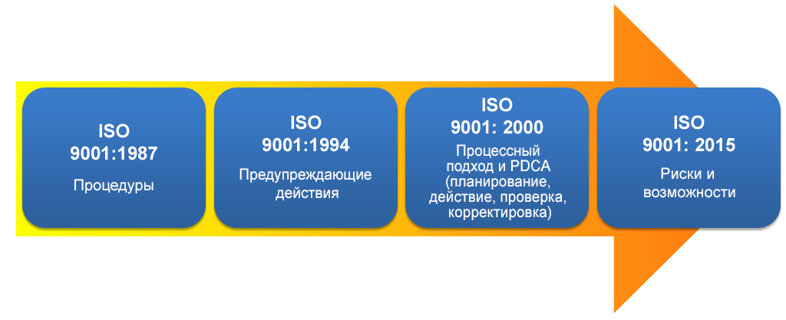
ISO 9001:2015. Сущность требований и их реализация в СМК
Эволюция стандартов ISO 9001
Notes:
По каждому принципу в стандарте содержится: описание принципа, пояснения, основные преимущества и возможные действия по реализации принципа.

Slide 3
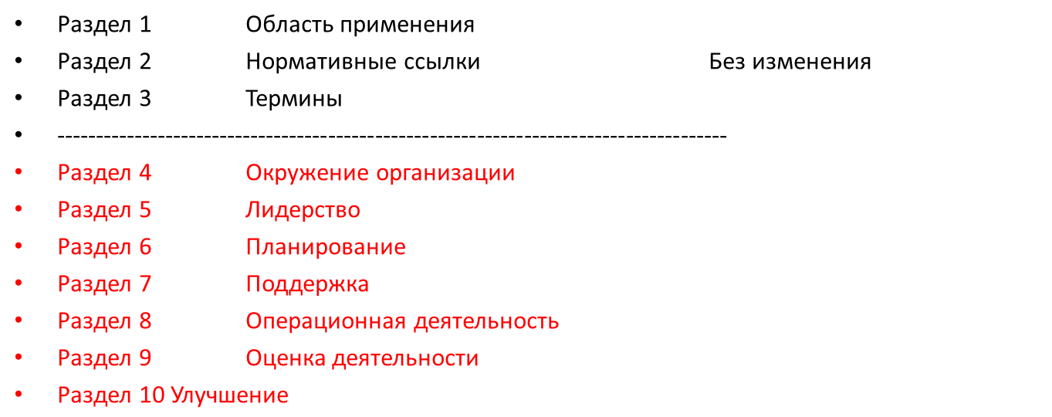

ISO 9001:2015. Сущность требований и их реализация в СМК

Slide 4
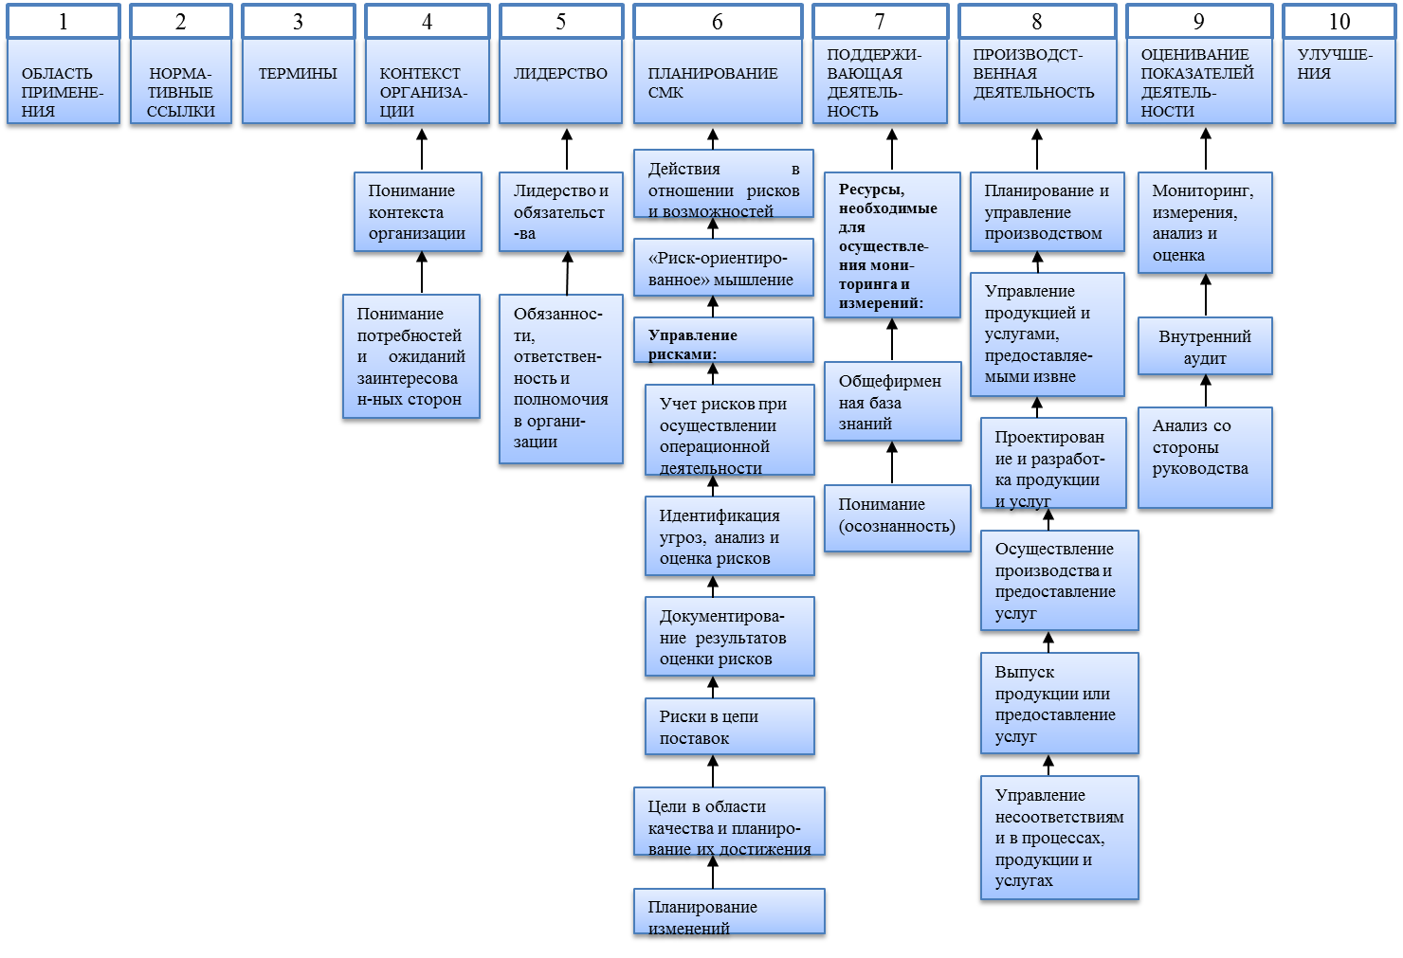
ISO 9001:2015. Структура стандарта

Slide 5

Раздел 4.
Контекст организации
Структура раздела
4.1 Понимание организации и ее контекста
4.2 Понимание потребностей и ожиданий заинтересованных сторон
4.3 Определение области применения системы менеджмента качества
4.4 Система менеджмента качества и ее процессы
Ключевые отличия
Фокус на заинтересованные стороны
Отказ от руководящих документов (Руководство и процедуры)
Фокус на процессы
Управление документацией вынесено в другой раздел

Slide 6
Раздел 5.
Лидерство
Структура раздела
5.1 Лидерство и обязательства
5.2 Политика в области качества
5.3 Организационные роли, ответственность и полномочия
Ключевые отличия
Анализ со стороны высшего руководства перенесен в другой раздел
Нет больше представителя руководства по качеству
Политика – обязательный документ
Термин «организационные роли»

Slide 7
Раздел 6.
Планирование СМК
Структура раздела
6.1 Действия по обработке рисков и выявлению возможностей
6.2 Цели в области качества
6.3 Планирование изменений
Ключевые отличия
Появление менеджмента рисков
Появление менеджмента изменений

Slide 8
Раздел 7.
Ресурсы
Структура раздела
7.1 Ресурсы
7.2 Компетентность
7.3 Осведомленность
7.4. Коммуникация
7.5 Документированная информация
Ключевые отличия
Знания – ресурс, которым нужно управлять
Внутренними и внешними связями нужно управлять

Slide 9
Раздел 8.
Функционирование
Структура раздела
8.1 Оперативное планирование и управление
8.2 Определение требований к продукции и услугам
8.3 Разработка и проектирование продукции и услуг
8.4. Управление поставкой продукции внешнего происхождения
8.5 Производство продукции и услуг
8.6 Выпуск продукции и услуг
8.7 Управление несоответствующими выходами процессов, продукции и услуг
Ключевые отличия
Аутсорсинг и закупки управляются с помощью общего пункта стандарта
Несоответствующие выходы процессов???

Slide 10
Раздел 9.
Оценка результатов деятельности
Структура раздела
9.1 Мониторинг, измерение, анализ и оценка
9.2 Внутренний аудит
9.3 Анализ менеджмента
Ключевые отличия
В раздел включен анализ менеджмента качества

Slide 11
Раздел 10.
Улучшения
Структура раздела
10.1 Общие положения
10.2 Несоответствия и корректирующие действия
10.3 Постоянное улучшение
Ключевые отличия
Предупреждающие действия исключены по факту из стандарта
Постоянное улучшение – самостоятельное требование, помимо корректирующих действий!

Slide 12
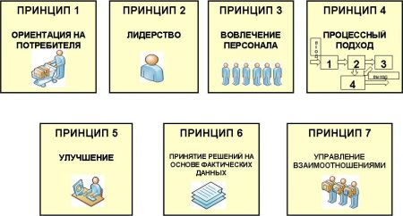
ISO 9001:2015. Сущность требований и их реализация в СМК
ISO 9000:2015 включает основополагающие понятия и принципы менеджмента качества, а также определяет термины, связанные с системами менеджмента качества (далее СМК). Данный стандарт рассматривает семь принципов менеджмента, на которых основаны разработка, внедрение, функционирование и улучшение СМК
Notes:
По каждому принципу в стандарте содержится: описание принципа, пояснения, основные преимущества и возможные действия по реализации принципа.

Slide 13
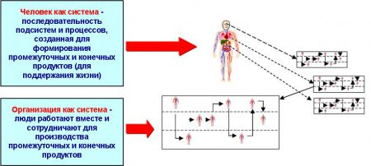
ISO 9001:2015. Сущность требований и их реализация в СМК
Рассматривая модель СМК, наблюдается сходство элементов организации как организационно-социальной системы с характеристиками человека
Notes:
У человека имеются различные взаимосвязанные системы и происходят различные процессы жизнедеятельности (основные и вспомогательные) со своим набором параметров. Так же и у организации есть свои взаимосвязанные и взаимодействующие системы, процессы и подпроцессы, имеющие показатели для мониторинга, измерения и улучшения. При этом каждый человек и каждая организация уникальны.

Slide 14
ISO 9001:2015. Сущность требований и их реализация в СМК
Идеология стандарта
Риск-ориентированное мышление
Процессный подход
Постоянное улучшение на основе PDCA
Notes:
При осуществлении в рамках СМК функций планирования, выполнения, мониторинга, контроля и улучшения, а также при управлении процессами СМК предлагается использовать широко известный метод – PDCA (Цикл Деминга). Деятельность планируется (P); выполняется то, что запланировано (D);, сравниваются планируемые и фактические показатели и определяются результаты деятельности (C); вносятся доработки в план и/или разрабатываются и реализуются улучшения (A)

Slide 15
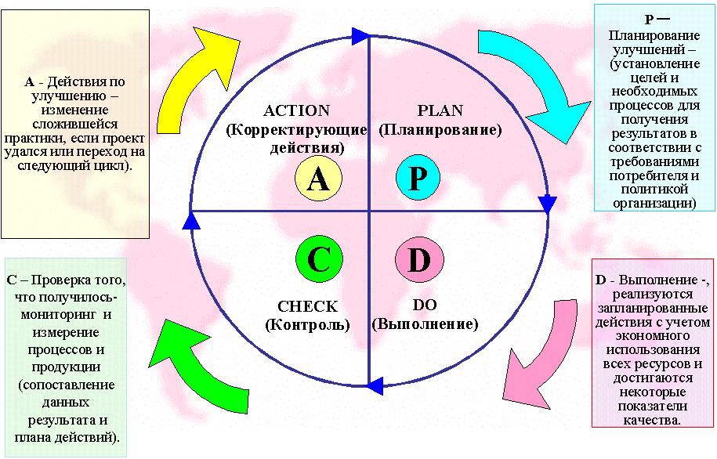
ISO 9001:2015. Сущность требований и их реализация в СМК
PDCA (Цикл Деминга-Шухарта). Деятельность планируется (Plan); выполняется то, что запланировано (Do); сравниваются планируемые и фактические показатели и определяются результаты деятельности (Control); вносятся доработки в план и/или разрабатываются и реализуются улучшения (Action)
Notes:
При осуществлении в рамках СМК функций планирования, выполнения, мониторинга, контроля и улучшения, а также при управлении процессами СМК предлагается использовать широко известный метод – PDCA (Цикл Деминга). Деятельность планируется (P); выполняется то, что запланировано (D);, сравниваются планируемые и фактические показатели и определяются результаты деятельности (C); вносятся доработки в план и/или разрабатываются и реализуются улучшения (A)

Slide 16
ISO 9001:2015. Сущность требований и их реализация в СМК
СМК – динамичная и постоянно развивающаяся система за счет проведения периодических улучшений и инноваций.
Стандарт ISO 9001:2015 содержит требования, выполняя которые организация сможет разработать документированную СМК для эффективной и результативной реализации своих многочисленных функций.
В ходе построения СМК нет необходимости отменять то, что уже существует в организации. Положения и требования стандартов ИСО серии 9000 могут быть использованы для создания целостной системы менеджмента качества на основе имеющейся в организации базы знаний.
Notes:
Важнейшим аспектом для организации в части достижения целей является планирование, которое включает тщательный выбор показателей для мониторинга, измерения и оценки процессов и СМК. Планирование должно включать разработку плана мероприятий для обеспечения достижения целей и показателей процессов СМК, а также отслеживание выполнения плана и оценку результативности предпринятых мер. Организации необходимо оценивать функционирование СМК. По достоверным результатам оценки результативности СМК должны предприниматься коррекции и улучшения. Действия, основанные на полученном опыте, могут вести к инновациям. Все это будет способствовать выходу СМК на более высокий уровень развития.

Slide 17
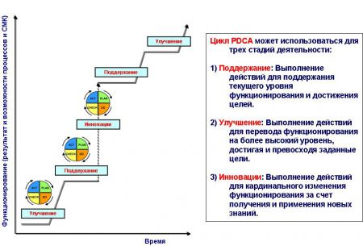
ISO 9001:2015. Сущность требований и их реализация в СМК
СМК должна функционировать по трем стадиям, при этом необходимо выдерживать баланс между действиями по соответствующим стадиям
Notes:
Ориентация только на поддержание СМК может не позволить полноценно реализовать потенциал для улучшения организации. Чрезмерное внимание к стадиям улучшения и инновациям без обеспечения стабильности функционирования СМК может не дать планируемых результатов. Наилучшее состояние СМК достигается при оптимальном сочетании всех трех стадий.

Slide 18
Цикл стратегического управления
Миссия
Предшест-вующие мероприятия
Организа-ционная оценка
Vision
Глубокий анализ
Стратеги-ческие цели
Руководящие принципы
Стратегии
Стратегические основы
Задачи
Оценка действий
Действия
Выполнение действующих планов
Применение
ПЛАН

Slide 19
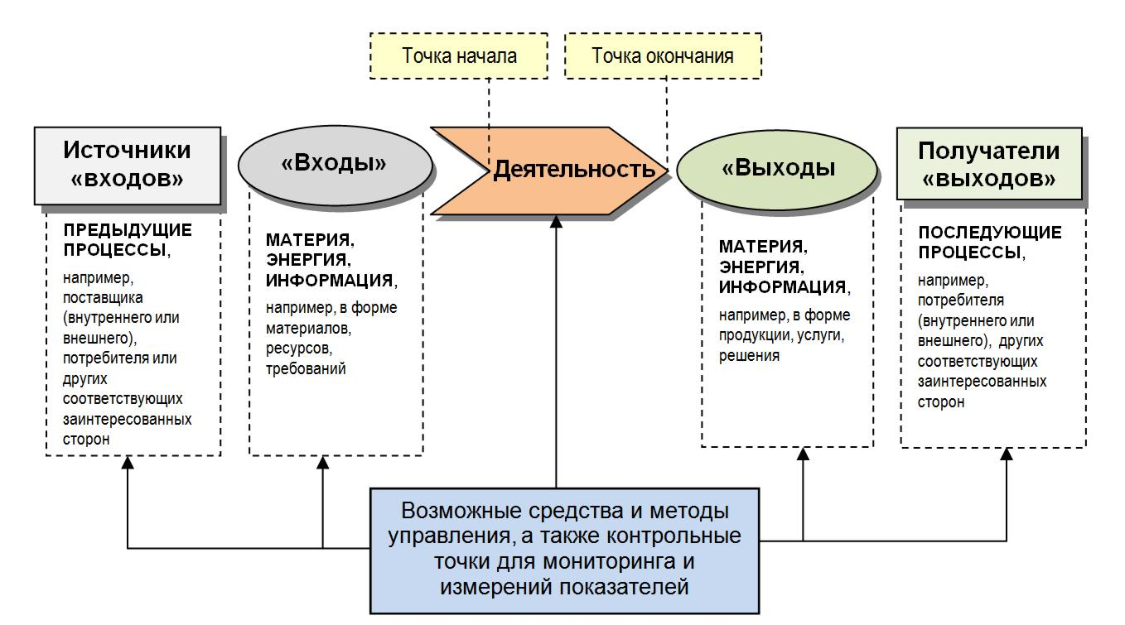
ISO 9001:2015. Сущность требований и их реализация в СМК
Процессный подход - управление деятельностью организации как единой системой взаимосвязанных процессов для того, чтобы достичь запланированных результатов в соответствии с политикой в области качества и стратегическими целями организации
Notes:
Основой стандарта ISO 9001:2015 является процессный подход, применяемый для разработки, внедрения и повышения результативности СМК, роста удовлетворенности потребителей. Суть процессного подхода заключается в управлении деятельностью организации, как единой системой взаимосвязанных процессов для того, чтобы достичь запланированных результатов в соответствии с политикой в области качества и стратегическими целями организации.

Slide 20
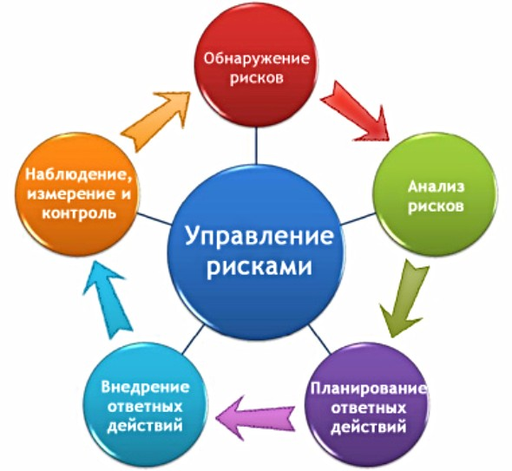
ISO 9001:2015. Сущность требований и их реализация в СМК
В СМК и в ее процессы должны быть встроены элементы риск-менеджмента для повышения эффективности и результативности деятельности организации, для улучшения качества продукции и услуг, для постоянного роста уровня удовлетворенности заинтересованных сторон.

Slide 21
ISO 9001:2015. Сущность требований и их реализация в СМК
При разработке СМК не требуется обязательно следовать разделам стандарта ISO 9001:2015, а при документировании СМК терминология не обязательно должна совпадать с терминами в ISO 9001:2015.
Для обеспечения разработки и внедрения СМК разработаны стандарты ISO серии 10000, в которые входят руководящие указания, связанные с планированием СМК, удовлетворенностью потребителей, измерениями и средствами измерения, обучением, определением экономических аспектов функционирования СМК, статистическими методами, управлением персоналом, аудитом систем менеджмента, и др.

Slide 22
ISO 9001:2015.
Пункт 4.1 Понимание организации и ее среды
Требование ISO 9001:2015
Организация должна определить внешние и внутренние факторы, относящиеся к ее намерениям и стратегическому направлению и влияющие на ее способность достигать намеченного(ых) результата(ов) ее системы менеджмента качества.
Организация должна осуществлять мониторинг и анализ информации об этих внешних и внутренних факторах.
Примечания.
1 Рассматриваемые факторы или условия могут быть положительными или отрицательными.
2 Пониманию внешней среды может способствовать рассмотрение факторов, связанных с законодательной, технологической, конкурентной, рыночной, культурной, социальной и экономической средой на международном, национальном, региональном или местном уровне.
3 Пониманию внутренней среды может способствовать рассмотрение факторов, связанных с ценностями, культурой, знаниями и результатами работы организации.

Slide 23
ISO 9001:2015.
Пункт 4.1 Понимание организации и ее среды
Пояснение
Организация должна периодически (например, один раз в год) проводить, так называемый, анализ сильных и слабых сторон организации, возможностей для развития и угроз (проблем), которые могут помешать реализовать возможности и преимущества организации на рынке.
Т.е. организация должна определять внешние и внутренние факторы среды, влияющие на реализацию политики в области качества, на достижение целей в области качества, на выполнение запланированных показателей результативности процессов СМК, а также должна проводить анализ этих внешних и внутренних факторов для постановки целей организации и показателей для измерения их достижения.

Slide 24
ISO 9001:2015.
Пункт 4.1 Понимание организации и ее среды
Пояснение
Факторы внешней среды:
рыночные факторы,
факторы конкуренции,
экономические факторы,
политические и правовые факторы,
научно-технические факторы,
социально-демографические факторы,
социально-культурные факторы,
природные и экологические.
Внешние факторы рекомендуется рассматривать на международном, национальном, региональном и местном уровнях.
Notes:
К факторам внешней среды относятся: рыночные факторы, факторы конкуренции, экономические факторы, политические и правовые факторы, научно-технические факторы, социально-демографические факторы, социально-культурные факторы, природные и экологические. Причем внешние факторы рекомендуется рассматривать на международном, национальном, региональном и местном уровнях.
К факторам внутренней среды могут относиться: системы (управления, информационная, финансовая и др.); организационно-штатная структура; функции и обязанности; политика и цели; ресурсы и знания; финансы; персонал; процессы; технологии; обмен информацией и порядок и принятия решений; взаимосвязи между процессами, подразделениями и должностными лицами; культура организации; документация (стандарты, регламенты, руководства, положения, инструкции, отчеты, журналы, протоколы, акты и т.п.); содержание и порядок оформления договорных отношений; др.

Slide 25
ISO 9001:2015.
Пункт 4.1 Понимание организации и ее среды
Пояснение
Факторы внутренней среды:
системы (управления, информационная, финансовая и др.);
функции и обязанности;
политика и цели;
ресурсы и знания;
финансы; персонал;
процессы;
технологии;
обмен информацией и порядок и принятия решений;
взаимосвязи между процессами, подразделениями и должн. лицами;
культура организации;
документация (стандарты, регламенты, руководства, положения, инструкции, отчеты, журналы, протоколы, акты и т.п.);
содержание и порядок оформления договорных отношений; др.
организационно-штатная структура;
Notes:
К факторам внешней среды относятся: рыночные факторы, факторы конкуренции, экономические факторы, политические и правовые факторы, научно-технические факторы, социально-демографические факторы, социально-культурные факторы, природные и экологические. Причем внешние факторы рекомендуется рассматривать на международном, национальном, региональном и местном уровнях.
К факторам внутренней среды могут относиться: системы (управления, информационная, финансовая и др.); организационно-штатная структура; функции и обязанности; политика и цели; ресурсы и знания; финансы; персонал; процессы; технологии; обмен информацией и порядок и принятия решений; взаимосвязи между процессами, подразделениями и должностными лицами; культура организации; документация (стандарты, регламенты, руководства, положения, инструкции, отчеты, журналы, протоколы, акты и т.п.); содержание и порядок оформления договорных отношений; др.

Slide 26
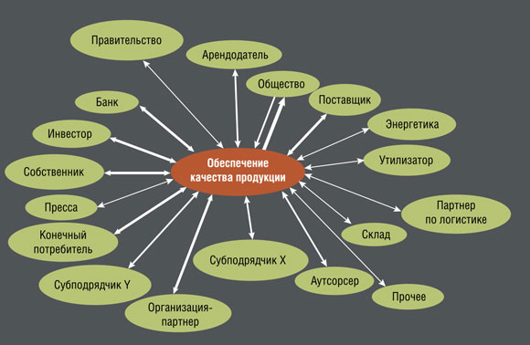
ISO 9001:2015.
Пункт 4.1 Понимание организации и ее среды
Пояснение
Пример социограммы внешней среды

Slide 27
ISO 9001:2015. Пункт 4.1 Понимание организации и ее среды
Документированным результатом такого анализа могут являться перечень стратегических целей, стратегия, протокол совещания, протокол собрания, др.
Документ «Стратегия» может содержать следующие разделы:
информация об организации - указывается следующее:
краткое изложение истории создания и развития организации;
виды деятельности;
состав организации (центральный офис, филиалы, обособленные подразделения);
органы управления организацией;
состав высшего руководства;
другое.
результаты ситуационного анализа - приводятся результаты анализа внешней среды (благоприятные возможности и «угрозы» (проблемы) для бизнеса). Указываются результаты анализа текущего внутреннего состояния организации по областям стратегии. Излагаются тенденции и прогнозы развития организации.;
стратегические цели, показатели по областям стратегии и мероприятия для их достижения - приводится развернутое изложение стратегических целей по областям стратегии с необходимыми пояснениями, а также «Карта стратегии», «Счетная карта».
Notes:
Для определения и анализа внешних и внутренних факторов среды организации могут применяться различные методы: ситуационный анализ (так называемый SWOT-анализ), мозговой штурм, причинно-следственный анализ и др.
Анализ проводится по каждой стратегической области: финансы и материально-техническое обеспечение, маркетинг и удовлетворенность заинтересованных сторон, внутренние процессы, обучение и развитие персонала.

Slide 28
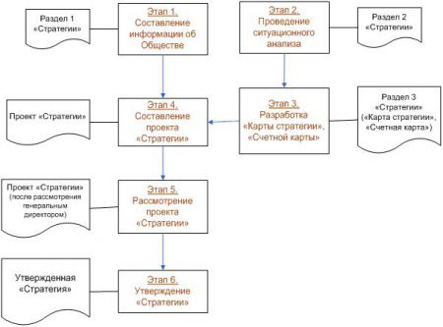
ISO 9001:2015.
Пункт 4.1 Понимание организации и ее среды
Этапы проведения и последовательность работ по разработке стратегии

Slide 29
ISO 9001:2015. Пункт 4.1 Понимание организации и ее среды
Пояснение
Руководители первого уровня организовывают в своих службах разработку предложений по стратегическим целям, показателям и целевым значениям показателей, мероприятиям по достижению целей.
Стратегические цели и мероприятия по их достижению оформляются в виде «Карты стратегии», показатели и целевые значения по стратегическим целям – в виде «Счетной карты».
Форма «Карты стратегии»
№ п/п | Область постановки целей | Цель | Мероприятия, направленные на достижение цели | Ответственный, процесс, подразделение
1 | Финансы и материально-техническое обеспечение
2 | Маркетинг и удовлетворенность заинтересованных сторон
3 | Внутренние процессы
4 | Обучение и развитие персонала

Slide 30
ISO 9001:2015.
Пункт 4.1 Понимание организации и ее среды
Пояснение
Форма «Счетной карты».
Под председательством генерального директора проводится совещание, на котором заслушиваются результаты ситуационного анализа по областям стратегии, проводится обсуждение результатов этого анализа, рассматриваются предложения и вырабатываются стратегические цели, показатели и целевые значения. На совещании определяются мероприятия, необходимые для достижения целей и назначаются сроки по достижению целей.
Процесс, подразделение | Цель | Показатели достижения цели
 |  | Наименование | Единица измерения | Целевое значение | Целевая дата
Notes:
Проект «Стратегии» представляется на рассмотрение генеральному директору. Возникшие замечания по проекту документа устраняются и вносятся соответствующие изменения. Техническую работу по внесению изменений в «Стратегию» организовывают и выполняют лица, назначенные генеральным директором.
Генеральный директор утверждает «Стратегию». Копии утвержденной «Стратегии» направляются в подразделения организации на исполнение.
Ответственное лицо, назначенное генеральным директором, например: директор по развитию, проводит постоянный мониторинг и анализ информации о факторах, влияющих на стратегические цели и обеспечение результативности СМК. Директор по развитию выносит на совещания генерального директора вопросы, связанные с изменениями факторов внешней среды и текущего внутреннего состояния организации. По результатам совещаний могут вноситься изменения в стратегические цели и мероприятия по достижению этих целей, а также выпускаться приказы и распоряжения, обеспечивающие достижение стратегических целей.
Директор по развитию осуществляет контроль выполнения мероприятий для обеспечения достижения стратегических целей. Результаты такого контроля рассматриваются на совещаниях генерального директора. Все принятые решения совещаний фиксируются в протоколах совещаний.

Slide 31

ISO 9001:2015.
Пункт 4.2 Понимание потребностей и ожиданий заинтересованных сторон
Требование ISO 9001:2015
С учетом влияния, которое заинтересованные стороны оказывают или могут оказать на способность организации постоянно поставлять продукцию и услуги, отвечающие требованиям потребителей и применимым к ним законодательным и нормативным правовым требованиям, организация должна определить:
a) заинтересованные стороны, имеющие отношение к системе менеджмента качества;
b) требования этих заинтересованных сторон, относящиеся к системе менеджмента качества.
Организация должна осуществлять мониторинг и анализ информации об этих заинтересованных сторонах и их соответствующих требованиях.

Slide 32
ISO 9001:2015. Пункт 4.2 Понимание потребностей и ожиданий заинтересованных сторон
Пояснение
Организации необходимо определить факторы, а также требования заинтересованных сторон, которые могут влиять на планирование, функционирование и совершенствование СМК. Стандарт однозначно требует, чтобы организация определила все без исключения заинтересованные стороны, имеющие отношение к СМК независимо от того, оказывают ли заинтересованные стороны существенное или несущественное влияние на СМК.
Заинтересованные стороны:
потребители,
владельцы (учредители) организации,
работники в организации,
поставщики,
банки,
контрольные и регулирующие органы,
союзы,
партнеры или сообщество, которое может включать конкурентов.

Slide 33
ISO 9001:2015.
Пункт 4.2 Понимание потребностей и ожиданий заинтересованных сторон
Пояснение
Организации необходимо определить факторы, а также требования заинтересованных сторон, которые могут влиять на планирование, функционирование и совершенствование СМК.
Стандарт однозначно требует, чтобы организация определила все без исключения заинтересованные стороны, имеющие отношение к СМК независимо от того, оказывают ли заинтересованные стороны существенное или несущественное влияние на СМК.
Способы определения заинтересованных сторон и их требований, относящихся к СМК:
проведение ситуационного анализа (SWOT-анализа) в рамках стратегического управления;
изучение законодательной и нормативно-правовой документации, относящейся к деятельности организации;
маркетинговые исследования;
обмен информацией с заинтересованными сторонами (анкетирование, опрос, совещания, рабочие встречи, переписка, др.);
обратная связь от персонала организации (анкетирование, сбор предложений, др.).

Slide 34
ISO 9001:2015.
Пункт 4.2 Понимание потребностей и ожиданий заинтересованных сторон
Пояснение
ISO 9001:2015 не требуется наличия документированной информации по данному пункту. Тем не менее, для обеспечения результативности СМК и демонстрации выполнения требований настоящего пункта стандарта рекомендуется, например, иметь следующие документы и записи:
• отчеты об анализе рынка, отчеты о потенциальных клиентах, отчеты о продукции и производителях, др., т.е. записи результатов маркетинговой работы;
• выписки или ссылки из законодательной и нормативно-правовой документации внешнего происхождения;
• анкеты опроса потребителей;
• анкеты опроса персонала организации;
• перечень требований потребителей;
• Положение о СМК, пункт 4.2.

Slide 35
ISO 9001:2015.
Пункт 4.2 Понимание потребностей и ожиданий заинтересованных сторон
Пояснение
Мониторинг информации по заинтересованным сторонам и их требованиям организация должна осуществлять с заданной периодичностью посредством выполнения запланированных действий по определению заинтересованных сторон и их требований:
ежегодное проведение ситуационного анализа внешних факторов деятельности организации,
ежеквартальное проведение маркетинговых исследований с составлением соответствующих отчетов,
ежегодное анкетирование потребителей и работников организации,
постоянное отслеживание изменений в законодательной и нормативно-правовой базе данных, др.
Результаты мониторинга информации о заинтересованных сторонах и их требованиях анализируются соответствующими должностными лицами, на совещаниях. Документированными свидетельствами (записями) такого анализа могут служить:
протоколы совещаний,
выводы и заключения в отчетах,
приказы, распоряжения, др.

Slide 36
ISO 9001:2015.
Пункт 4.3 Определение области применения системы менеджмента качества
Требование ISO 9001:2015
Организация должна определить границы системы менеджмента качества и охватываемую ею деятельность, чтобы установить область ее применения.
При определении области применения организация должна рассматривать:
а) внешние и внутренние факторы (см. 4.1);
b) требования соответствующих заинтересованных сторон (см. 4.2);
c) продукцию и услуги организации.
Пояснение
Областью применения СМК можно считать:
структурные подразделения организации (филиалы, обособленные подразделения, департаменты, службы, отделы, участки и т.п.);
отдельные должностные лица, участвующие в функционировании СМК.
Notes:
Организация должна определить область применения система менеджмента качества (далее СМК), т.е. виды продукции и(или) виды услуг, на которые распространяется СМК.
Областью применения СМК можно также считать структурные подразделения организации (филиалы, обособленные подразделения, департаменты, службы, отделы, участки и т.п.) и отдельные должностные лица, участвующие в функционировании СМК.
При установлении области применения необходимо учитывать результаты ситуационного анализа (см. пункт 4.1 стандарта), а также требования заинтересованных сторон (см. пункт 4.2 стандарта).

Slide 37
ISO 9001:2015.
Пункт 4.3 Определение области применения системы менеджмента качества
Требование ISO 9001:2015
Организация должна применять все требования настоящего стандарта, если эти требования применимы в пределах установленной области применения ее системы менеджмента качества.
Соответствие требованиям настоящего стандарта может быть заявлено только в том случае, если требования, определенные как неприменимые, не влияют на способность или ответственность организации обеспечивать соответствие продукции и услуг и повышать удовлетворенность потребителей.

Slide 38
ISO 9001:2015.
Пункт 4.3 Определение области применения системы менеджмента качества
Пояснение
Организация должна включить в СМК все требования стандарта ISO 9000:2015, применимые в соответствии со спецификой ее деятельности.
Организация имеет право исключать из СМК любые требования стандарта, которые нельзя применить ввиду специфики деятельности организации и ее продукции и(или) услуг.
Например, если логистическая компания использует общепринятые и повсеместно опробованные технологии, связанные с доставкой грузов, и не занимается разработкой новых технологий доставки грузов, то она может исключить из области своей СМК требования пункта 8.3 «Проектирование и разработка продукции и услуг».
Организация правомочна заявить о неприменимости тех или иных требований стандарта только тогда, когда исключенные требования не влияют на способность или ответственность организации обеспечивать соответствие продукции и(или) услуг и повышать удовлетворенность потребителей.

Slide 39
ISO 9001:2015.
Пункт 4.3 Определение области применения системы менеджмента качества
Требование ISO 9001:2015
Область применения системы менеджмента качества организации должна быть доступна, разрабатываться, актуализироваться и применяться как документированная информация. Область применения должна указывать на охватываемые виды продукции и услуг и давать обоснование для исключения требования настоящего стандарта, которое она определила как неприменимое к ее области применения системы менеджмента качества
Пояснение
Организация должна документировать область применения СМК. Документами, в которых возможно документировать область применения СМК, являются:
положение о СМК или Руководство по качеству,
стратегия организации,
приказ,
отдельный документ под названием «Область применения СМК».

Slide 40
ISO 9001:2015.
Пункт 4.3 Определение области применения системы менеджмента качества
Пояснение
В области применения СМК рекомендуется указать:
• виды продукции и(или) виды услуг, на производство (оказание) которых распространяется действие СМК;
• подразделения организации и должностные лица, участвующие в функционировании СМК;
• требования стандарта, исключенные из области применения СМК;
• обоснования всех исключений требований стандарта из области применения СМК.
Область применения СМК должна актуализироваться по мере необходимости, а также рассматриваться при проведении совещания по анализу СМК со стороны руководства.
При наличие в организации внутреннего стандарта по управлению документацией рекомендуется включить в этот стандарт отдельный пункт по управлению документом, содержащим область применения СМК.
Необходимо обеспечить доступ всех заинтересованных лиц к информации об области применения СМК посредством, например, электронной почты, размещением документа с областью применения СМК в электронной папке «СМК» на сервере организации, др.

Slide 41
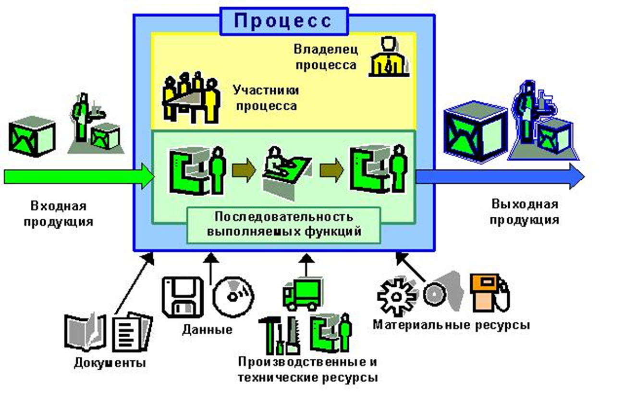
ISO 9001:2015.
Пункт 4.4 Система менеджмента качества и ее процессы
Требование ISO 9001:2015
4.4.1 Организация должна разработать, внедрить, поддерживать и постоянно улучшать систему менеджмента качества, включая необходимые процессы и их взаимодействия, в соответствии с требованиями настоящего стандарта.

Slide 42
ISO 9001:2015.
Пункт 4.4 Система менеджмента качества и ее процессы
Пояснение
Организация должна разработать документацию СМК в объеме:
• требуемом стандартом ISO 9001:2015;
• необходимом организации для результативного и эффективного применения СМК.
Документы, которые являются обязательными в соответствии с требованиями ISO 9001:2015:
• область применения СМК (пункт 4.3 стандарта);
• документы (стандарты, регламенты, карты процессов и т.п.) для обеспечения функционирования СМК (пункт 4.4 стандарта);
• политика в области качества (пункт 5.2 стандарта);
• цели в области качества (пункт 6.2 стандарта);
• 20 обязательных записей (журналов, актов, отчетов, протоколов и т.п.). Об обязательности наличия таких записях указано в стандарте словами: «…регистрировать и сохранять документированную информацию…».
Документы и записи, необходимые организации для результативного и эффективного применения СМК: правила внутреннего трудового распорядка, положения о подразделениях, технологические карты, рабочие инструкции, журнал входящей и исходящей корреспонденции, журнал учета продукции, протокол цехового совещания и т.п.

Slide 43
ISO 9001:2015.
Пункт 4.4 Система менеджмента качества и ее процессы
Пояснение
Организация должна внедрить СМК. Что включает в себя внедрение СМК? Это:
• введение в действие разработанной документации СМК, например, приказом руководителя организации;
• подписание политики в области качества и ознакомление с ней персонала (пункт 5.2.);
• утверждение целей в области качества и их рассылка исполнителям и ответственным лицам (пункт 6.2);
• утверждение плана мероприятий для достижения целей в области качества (пункт 6.2);
• обучение (инструктаж) руководителей и ключевых специалистов по применению СМК в организации;
• утверждение значений показателей процессов СМК и выдача владельцам процессов плановых значений показателей результативности процессов (пункт 4.4);
• обучение внутренних аудиторов (пункт 9.2);
• проведение внутренних аудитов (пункт 9.2);
• доработка документации СМК (внесение изменений) по результатам внутренних аудитов (пункт 7.5.3).

Slide 44
ISO 9001:2015.
Пункт 4.4 Система менеджмента качества и ее процессы
Пояснение
Через три месяца после внедрения СМК целесообразно провести первый анализ СМК со стороны руководства (пункт 9.3) с целью выявления в СМК недоработок, несогласованности документации СМК и других отрицательных моментов с последующей работой по изменению документации СМК.
Организация должна поддерживать СМК. Это означает, что в ходе деятельности организации должны выполняться требования ISO 9001:2015, требования внутренней документации СМК, а также применимые требования внешней документации СМК (законы, постановления, др.). Организация должна вести записи, определенные ISO 9001:2015 как обязательные, а также определенные организацией, как необходимые для результативного и эффективного функционирования СМК. Формы и/или содержание таких записей могут быть определены во внутренней или внешней документации СМК.
Организация должна постоянно улучшать процессы СМК и ее, основываясь на цикле Деминга-Шухарта (цикле PDCA).

Slide 45
ISO 9001:2015.
Пункт 4.4 Система менеджмента качества и ее процессы
Требование ISO 9001:2015
Организация должна определять процессы, необходимые для системы менеджмента качества, и их применение в рамках организации, а также:
а) определять требуемые входы и ожидаемые выходы этих процессов;
b) определять последовательность и взаимодействие этих процессов;
Пояснение
Организация должна определить процессы не по всем своим видам деятельности, а только по тем, которые она считает ключевыми для обеспечения результативного и эффективного функционирования СМК.
Первоначально, разрабатывая СМК, рекомендуется определить только основные процессы, в результате которых производятся продукты (оказываются услуги) для потребителя и которые создают прямую ценность для потребителя: «Маркетинг», «Продажи», «Разработка новой продукции (услуги)», «Закупки», «Производство», «Хранение», «Транспортировка» и др.
Notes:
Организация должна определить процессы не по всем своим видам деятельности, а только по тем, которые она считает ключевыми для обеспечения результативного и эффективного функционирования СМК. Первоначально, разрабатывая СМК, рекомендуется определить только основные процессы, в результате которых производятся продукты (оказываются услуги) для потребителя и которые создают прямую ценность для потребителя. К таким процессам можно отнести, например, процессы: «Маркетинг», «Продажи», «Разработка новой продукции (услуги)», «Закупки», «Производство», «Хранение», «Транспортировка» и др.

Slide 46
ISO 9001:2015.
Пункт 4.4 Система менеджмента качества и ее процессы
Требование ISO 9001:2015
Организация должна определять процессы, необходимые для системы менеджмента качества, и их применение в рамках организации, а также:
а) определять требуемые входы и ожидаемые выходы этих процессов;
b) определять последовательность и взаимодействие этих процессов;
Пояснение
Остальные обеспечивающие виды деятельности отразить в документах СМК (стандартах организации, регламентах, положениях, инструкциях и др.): управление компанией, управление персоналом, обеспечение инфраструктуры, обеспечение среды функционирования процессов, др.
В дальнейшем, когда СМК начнет функционировать и появиться необходимость и целесообразность, то определить управленческие и обеспечивающие (вспомогательные) процессы.
Выделение процессов выполняется, с привязкой к существующей цепочке преобразования продукта и к существующим структурным подразделениям. При определении процессов также учитываются этапы жизненного цикла продукции (услуги) такие, как, маркетинг, проектирование и разработка, подготовка производства, производство (оказание услуг) и т.д
Notes:
Организация должна определить процессы не по всем своим видам деятельности, а только по тем, которые она считает ключевыми для обеспечения результативного и эффективного функционирования СМК. Первоначально, разрабатывая СМК, рекомендуется определить только основные процессы, в результате которых производятся продукты (оказываются услуги) для потребителя и которые создают прямую ценность для потребителя. К таким процессам можно отнести, например, процессы: «Маркетинг», «Продажи», «Разработка новой продукции (услуги)», «Закупки», «Производство», «Хранение», «Транспортировка» и др. Остальные обеспечивающие виды деятельности отразить в документах СМК (стандартах организации, регламентах, положениях, инструкциях и др.). К таким видам управленческой и обеспечивающей деятельности относятся: управление компанией, управление персоналом, обеспечение инфраструктуры, обеспечение среды функционирования процессов, др. В дальнейшем, когда СМК начнет функционировать и появиться необходимость и целесообразность, то определить управленческие и обеспечивающие (вспомогательные) процессы.
Выделение процессов выполняется, как правило, с привязкой к существующей цепочке преобразования продукта и к существующим структурным подразделениям. При определении процессов также учитываются этапы жизненного цикла продукции (услуги) такие, как, маркетинг, проектирование и разработка, подготовка производства, производство (оказание услуг) и т.д

Slide 47
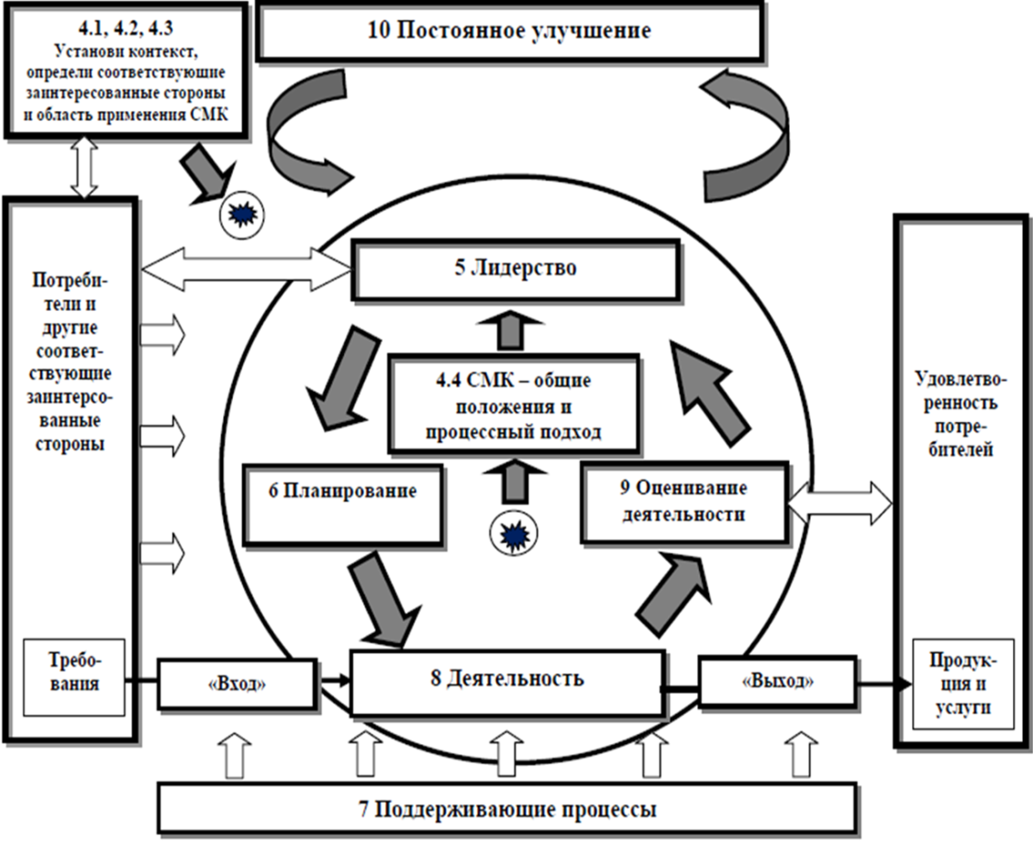
ISO 9001:2015.
Пункт 4.4 Система менеджмента качества и ее процессы
Пояснение
Процессы СМК составляют систему или сеть взаимодействующих и/или взаимосвязанных процессов организации
Notes:
Границы каждого процесса зависят от цели процесса и определяются участниками всех процессов. «Укрупнение» процессов или их «дробление» на, так называемые, подпроцессы определяется, исходя из удобства управления.

Slide 48
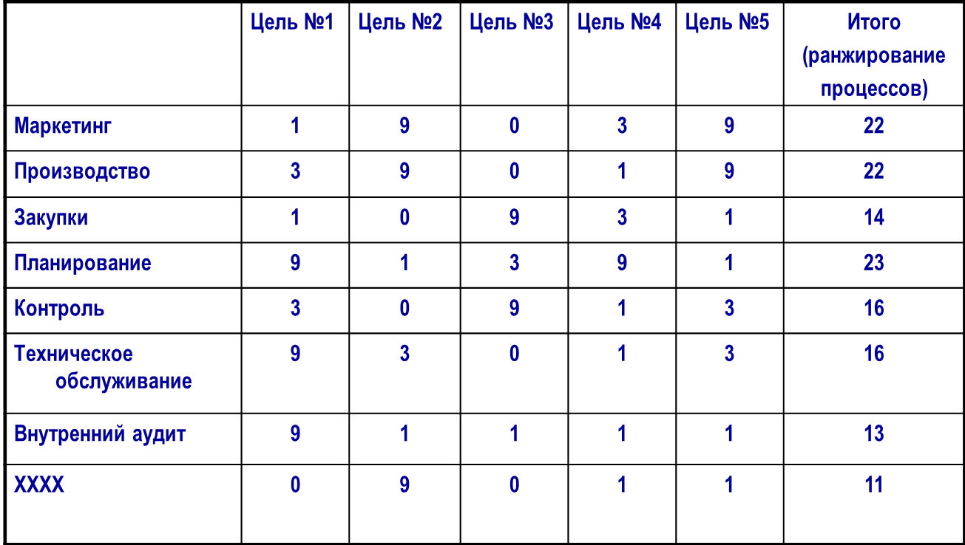
ISO 9001:2015.
Пункт 4.4 Система менеджмента качества и ее процессы
Пояснение
Для каждого процесса необходимо определить требуемые входы и ожидаемые выходы, а также их последовательность и взаимодействие. Как вариант, реализовать такое требование стандарта можно разработкой таблицы взаимодействия процессов СМК.
В этой таблице процессы указаны в той последовательности, в которой они выполняются в организации. Таблицу взаимодействия процессов можно разместить в Положении о СМК в виде приложения.
Экспертная оценка влияния деятельности на достижение целей в области качества:
сильное влияние - 9,
среднее влияние – 3;
слабое влияние - 1,
влияния нет - 0
Notes:
Другим вариантом выполнения рассматриваемого требования ISO 9001:2015 является разработка документов (стандартов организации, регламентов, карт процессов и т.п.), описывающих процессы, в которых указаны входные и выходные данные, поставщики входов и потребители выходов. При этом варианте последовательность процессов можно отразить в виде графической схемы процессов и поместить ее в Положение о СМК как приложение. Рекомендуемый документ «Положение о СМК», как аналог руководства по качеству, будет рассмотрен в статьях, посвященных требованиям к документированной информации (пункт 7.5 ISO 9001:2015).

Slide 49
ISO 9001:2015.
Пункт 4.4 Система менеджмента качества и ее процессы
Требование ISO 9001:2015
c) определять и применять критерии и методы (включая мониторинг, измерения и соответствующие показатели результатов деятельности), необходимые для обеспечения результативного функционирования этих процессов и управления ими;
Пояснение
В этом требовании стандарта идет речь о необходимости определения и применения параметров мониторинга и показателей оценки результативности процессов СМК.
Мониторинг – это определение статуса процесса, действия. Это определение фактических значений контролируемых параметров процесса (объекта) и сравнение их с запланированными значениями параметров, выполняемое на разных стадиях и в разное время.
Заданные параметры мониторинга процессов определены в договорах, планах продаж, планах закупок, стандартах организации, рабочих инструкциях и т.д.

Slide 50
ISO 9001:2015.
Пункт 4.4 Система менеджмента качества и ее процессы
Пояснение
Метод мониторинга процесса – это периодический или постоянный контроль выполнения заданных параметров мониторинга процесса со стороны руководителя процесса и(или) соответствующих ответственных лиц.
При отклонениях параметров мониторинга от заданных значений руководитель процесса проводит анализ причин несоответствий и принимает необходимые управленческие решения в виде коррекций и корректирующих действий.
Выполнение значений параметров мониторинга обеспечивает достижение показателей результативности процесса.
Примеры параметров мониторинга процессов:
качество продукции на стадиях производства;
комплектность продукции;
качество закупленной продукции;
требования к упаковке и маркировке;
качество продукции при проведении складских работ;
объемы и сроки оказания услуг по поставке продукции;
качество транспортировки продукции;
комплектность и правильность оформления документации на закупленную продукцию и поставку.

Slide 51
ISO 9001:2015.
Пункт 4.4 Система менеджмента качества и ее процессы
Пояснение
Показатели результативности процессов – это количественные и/или качественные параметры, отражающие результаты процесса. Это характеристики, имеющие существенное влияние на получение выхода процесса и удовлетворенность потребителя.
При оценке результативности процессов применяется следующий подход:
выбор показателей и методов оценки результативности;
выбор периодичности оценки результативности;
определение форм записей по процессам;
назначение ответственного за оформление, передачу и получение записей по процессам. Показатели результативности процессов – это количественные и/или качественные параметры, отражающие результаты процесса. Это характеристики, имеющие существенное влияние на получение выхода процесса и удовлетворенность потребителя.

Slide 52
ISO 9001:2015.
Пункт 4.4 Система менеджмента качества и ее процессы
Пояснение
При оценке результативности процессов применяется следующий подход:
• выбор показателей и методов оценки результативности;
• выбор периодичности оценки результативности;
• определение форм записей по процессам;
• назначение ответственного за оформление, передачу и получение записей по процессам.

Slide 53
ISO 9001:2015.
Пункт 4.4 Система менеджмента качества и ее процессы
Требование ISO 9001:2015
d) определять ресурсы, необходимые для этих процессов, и обеспечить их доступность;
Пояснение
Для обеспечения функционирования процессов организация должна определить все виды ресурсов:
человеческие ресурсы (персонал процесса) (пункт 7.1.2),
инфраструктура (пункт 7.1.3),
среда функционирования процессов (пункт 7.1.4),
оборудование и средства для мониторинга и измерения (пункт 7.1.5),
база знаний (пункт 7.1.6).
Ресурсы должны быть доступными для каждого процесса и выделяться в соответствии с порядком, установленным в организации.

Slide 54
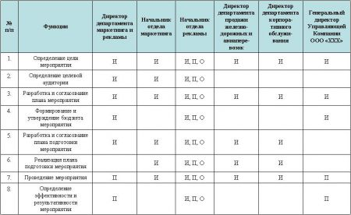
ISO 9001:2015.
Пункт 4.4 Система менеджмента качества и ее процессы
Требование ISO 9001:2015
e) распределять обязанности, ответственность и полномочия в отношении этих процессов;
Пояснение
Организация должна определять и распределять обязанности, ответственность и полномочия в отношении всех процессов СМК.
Обязанности, ответственность и полномочия персонала по процессам, включая руководителей процессов и исполнителей, могут быть указаны в документах, описывающих процессы (стандарты организации, регламенты, карты процессов и т.п.), в положениях о подразделениях, должностных инструкциях, приказах, распоряжениях и в других организационно-распорядительных документах организации.
Для этих целей можно использовать, так называемую, матрицу ответственности.

Slide 55
ISO 9001:2015.
Пункт 4.4 Система менеджмента качества и ее процессы
Требование ISO 9001:2015
f) учитывать риски и возможности в соответствии с требованиями подраздела 6.1;
Пояснение
Элементы риск-менеджмента должны быть встроены в процессы в целях обеспечения достижения запланированных результатов.
Необходимо выявлять, анализировать и оценивать риски, которые могут снизить результативность процессов. В каждом процессе необходимо разрабатывать меры, направленные на устранение риска или на снижение его последствий, на улучшение процессов.

Slide 56
ISO 9001:2015.
Пункт 4.4 Система менеджмента качества и ее процессы
Требование ISO 9001:2015
g) оценивать эти процессы и вносить любые изменения, необходимые для обеспечения того, что процессы достигают намеченных результатов;
Пояснение
С заданной периодичностью (неделя, месяц или квартал) руководители процессов СМК и вышестоящие руководители, например, генеральный директор и заместители генерального директора, должны оценивать результативность процессов путем сравнения фактических и плановых значений показателей процессов.
В случаях недостижения плановых показателей руководители процессов и вышестоящие руководители должны предпринимать коррекции и корректирующие действия, направленные на обеспечение плановых показателей последующего отчетного периода. Примерами таких действий могут быть: проведение обучения и инструктажей, закупка нового оборудования, разработка дополнительных документов, перераспределение ресурсов и обязанностей персонала, другое.
При необходимости вносятся изменения в документы по процессам (стандарты организации, регламенты, карты процессов и т.п.) в соответствии с процедурой, установленной по требованиям пункта стандарта 7.5 «Управление документированной информацией». Изменения могут также вноситься в нормативно-техническую документацию (технологические карты, маршрутные карты, рабочие инструкции и т.п.).

Slide 57
ISO 9001:2015.
Пункт 4.4 Система менеджмента качества и ее процессы
Требование ISO 9001:2015
h) улучшать процессы и систему менеджмента качества
Пояснение
Организация должна постоянно улучшать СМК и ее процессы посредством:
реализации политики в области качества (пункт 5.2 стандарта);
достижения целей в области качества (пункт 6.2 стандарта);
результативного функционирования процессов СМК (пункт 4.4 стандарта);
обеспечения соответствия продукции и услуг установленным требованиям (раздел 8 стандарта);
анализа и оценки данных о функционировании СМК (пункт 9.1.3 стандарта);
разработки и выполнения корректирующих мероприятий (пункт 10.2 стандарта);
устранения или снижения риска проблем в работе и реализации предупреждающих действий (пункт 6.1 стандарта);
проведения внутренних аудитов СМК (пункт 9.2 стандарта);
анализа СМК со стороны руководства (пункт 9.3 стандарта).

Slide 58
ISO 9001:2015. Пункт 4.4 Система менеджмента качества и ее процессы
Требование ISO 9001:2015
4.4.2 Организация должна в необходимом объеме:
a) разрабатывать, актуализировать и применять документированную информацию для обеспечения функционирования процессов;
b) регистрировать и сохранять документированную информацию для обеспечения уверенности в том, что эти процессы осуществляются в соответствии с тем, как это было запланировано.
Пояснение
В организации должны быть разработаны и применяться документы, необходимые для обеспечения функционирования процессов СМК. Название, оформление, структуру и содержание таких документов определяет сама организация с учетом существующей базы корпоративных знаний и требований к управлению документацией СМК. Такими документами могут быть, например: стандарты организации, регламенты, карты процессов, технологические карты, маршрутные карты, карты контроля качества, положения о подразделениях, др.
В организации должны быть определены записи, ведение которых подтверждает то, что процессы функционируют в соответствии с требованиями к ним. Соответствующий персонал организации должен вести и поддерживать в рабочем состоянии такие записи, примерами которых могут быть: планы и отчеты показателей по процессам, протоколы совещаний, журналы, акты, справки и др.

Slide 59
ISO 9001:2015.
Пункт 4.4 Система менеджмента качества и ее процессы
Пояснение
План-отчет по процессам СМК
В новой версии стандарта вместо терминов «документированная процедур» и «запись» применяется понятие «документированная информация». Согласно Приложению А.1 стандарта, «организации могут использовать термины, которые они сочтут наиболее подходящими для своей деятельности (например, использовать термины «записи», «документация», «протоколы», а не «документированная информация», или использовать «поставщик», «партнер», «продавец», а не «внешний поставщик»)

Slide 60
ISO 9001:2015.
Перечень обязательной документированной информации, требуемой стандартом (в виде положений, документированных процедур, инструкций, записей, планов – как принято в вашей организации):
Область применения системы менеджмента качества (4.3)
Политика в области качества (5.2)
Цели в области качества (6.2)
Документированная информация как свидетельство о пригодности ресурсов для мониторинга и измерений (7.1.5.1)
Документированная информация как свидетельство компетентности персонала (7.2)
Документированная информация в отношении результатов анализа требований, относящихся к продукции и услугам, и любых новых требований к продукции и услугам (8.2.3.2)
Документированная информация по входным данным проектирования и разработки (8.3.3)
Документированная информация о применении средств управления проектированием и разработкой (8.3.4)
Документированная информация по выходным данным проектирования и разработки (8.3.5)
Документированная информация по изменениям проектирования и разработки (8.3.6)
Документированная информация о действиях по определению и применению критериев оценки, выбора, мониторинга результатов и повторной оценки внешних поставщиков (8.4.1)
Документированная об управляемых условиях производства продукции и предоставления услуг (8.5.1)
Документированная информация о собственности потребителей или внешних поставщиков (8.5.3)
Документированная информация об изменениях в производстве продукции или предоставления услуг (8.5.6)
Документированная информация о выпуске продукции и услуг (8.6)
Документированная информация об управлении несоответствующими результатами процессов (8.7.2)
Документированная информация о мониторинге, измерениях, анализе и оценке (9.1.1)
Документированная информация о реализации программы аудитов и полученных результатах аудитов (9.2)
Документированная информация об анализе со стороны руководства (9.3.3)
Документированная информация о корректирующих действиях (10.1)

Slide 61
ISO 9001:2015.
Другие документы для эффективного функционирования системы менеджмента качества по ГОСТ Р ИСО 9001-2015:
Документированная информация по определению среды организации и ее заинтересованных сторон (4.1 и 4.2)
Документированная информация по действиям в отношении рисков и возможностей (6.1)
Документированная информация по оценке компетентности, уровня подготовки и осведомленности персонала (7.1.2, 7.2 и 7.3)
Документированная информация по управлению ресурсами для мониторинга и измерений (7.1.5)
Документированная информация по управлению документированной информацией (7.5.3)
Документированная информация по управлению знаниями организации (7.1.6)
Порядок внутреннего и внешнего обмена информацией (7.4)
Документированная информация по управлению сбытом и взаимоотношениями с потребителями (8.2)
Документированная информация по хранению продукции (8.5.4)

